Slide 1
REACT NATIVE
Grupos de Estilo e Tamanhos

Slide 2

Grupos de Estilo

Slide 3
Grupos de Estilo
Um StyleSheet é uma abstração similar ao CSS StyleSheets.
Ao mover os estilos para longe da função render, você está tornando o código mais fácil de entender.
Nomear os estilos é uma boa maneira de adicionar significado aos componentes de baixo nível na função render e encorajar a reutilização.
Na maioria dos IDEs, usar StyleSheet.create() oferecerá verificação de tipo estático e sugestões para ajudar você a escrever estilos válidos.

Slide 4
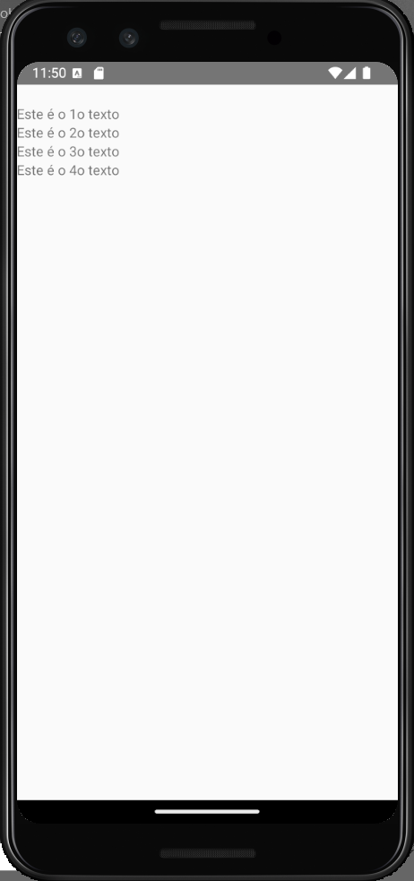
Supondo diversos textos distintos...
import React, { Component } from 'react';
import {View, Text} from 'react-native';
class app extends Component {
render() {
return(
<View style={{ marginTop: 20}}>
<Text>Este é o 1o texto</Text>
<Text>Este é o 2o texto</Text>
<Text>Este é o 3o texto</Text>
<Text>Este é o 4o texto</Text>
</View>
);
}
}
export default app;
Como criar grupos de estilos?

Slide 5
Supondo diversos textos distintos...
class app extends Component {
render() {
return(
<View style={styles.area}>
<Text style={styles.textoPrincipal}>Este é o 1o texto</Text>
<Text>Este é o 2o texto</Text>
<Text>Este é o 3o texto</Text>
<Text>Este é o 4o texto</Text>
</View>
);
}
}
const styles = StyleSheet.create({
area: {
marginTop: 40
},
textoPrincipal: {
fontSize: 25,
color: 'red'
}
});
export default app;
Criando um estilo chamado styles e atribuindo propriedades que poderão ser usados nos diversos componentes

Slide 6
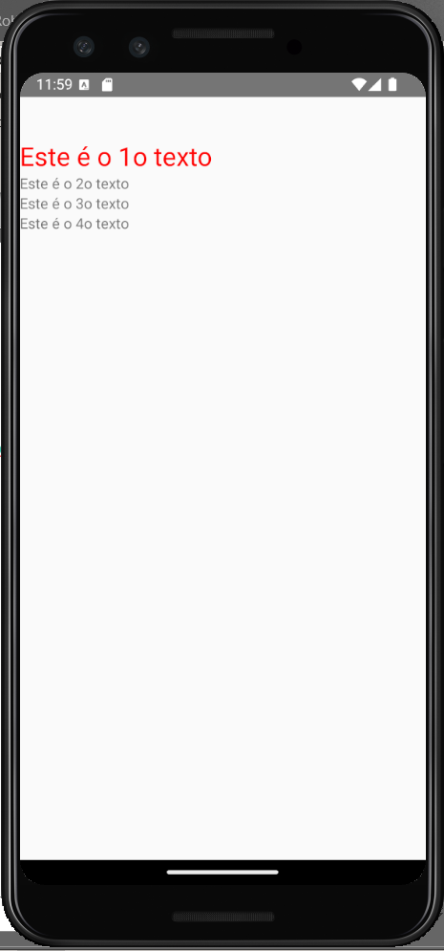
Supondo diversos textos distintos...
class app extends Component {
render() {
return(
<View style={styles.area}>
<Text style={styles.textoPrincipal}>Este é o 1o texto</Text>
<Text>Este é o 2o texto</Text>
<Text>Este é o 3o texto</Text>
<Text>Este é o 4o texto</Text>
</View>
);
}
}
const styles = StyleSheet.create({
area: {
marginTop: 40
},
textoPrincipal: {
fontSize: 25,
color: 'red'
}
});
export default app;

Slide 7
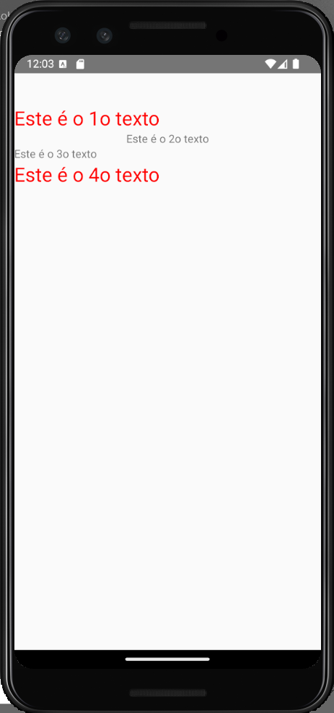
Supondo diversos textos distintos...
class app extends Component {
render() {
return(
<View style={styles.area}>
<Text style={styles.textoPrincipal}>Este é o 1o texto</Text>
<Text style={styles.alinhaTexto}>Este é o 2o texto</Text>
<Text>Este é o 3o texto</Text>
<Text style={styles.textoPrincipal}>Este é o 4o texto</Text>
</View>
);
}
}
const styles = StyleSheet.create({
area: {
marginTop: 40
},
textoPrincipal: {
fontSize: 25,
color: 'red'
},
alinhaTexto: {
textAlign: 'center'
}
});

Slide 8
Supondo diversos textos distintos...
class app extends Component {
render() {
return(
<View style={styles.area}>
<Text style={styles.textoPrincipal}>Este é o 1o texto</Text>
<Text style={styles.alinhaTexto}>Este é o 2o texto</Text>
<Text>Este é o 3o texto</Text>
<Text style={styles.textoPrincipal}>Este é o 4o texto</Text>
</View>
);
}
}
const styles = StyleSheet.create({
area: {
marginTop: 40
},
textoPrincipal: {
fontSize: 25,
color: 'red'
},
alinhaTexto: {
textAlign: 'center'
}
});

Slide 9
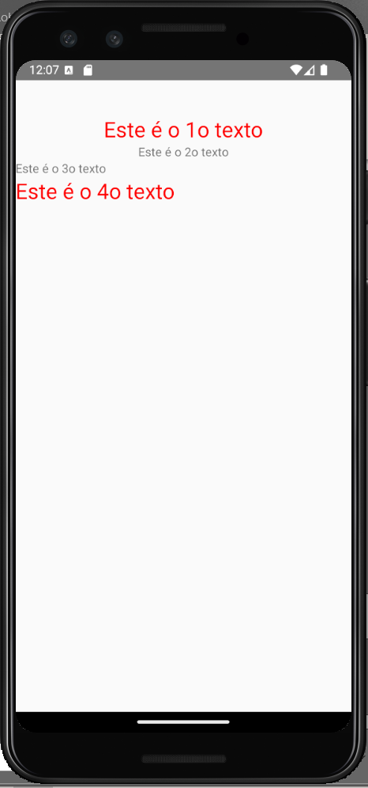
Supondo diversos textos distintos...
class app extends Component {
render() {
return(
<View style={styles.area}>
<Text style={[styles.textoPrincipal, styles.alinhaTexto]}>
Este é o 1o texto</Text>
<Text style={styles.alinhaTexto}>Este é o 2o texto</Text>
<Text>Este é o 3o texto</Text>
<Text style={styles.textoPrincipal}>Este é o 4o texto</Text>
</View>
);
}
}
const styles = StyleSheet.create({
area: {
marginTop: 40
},
textoPrincipal: {
fontSize: 25,
color: 'red'
},
alinhaTexto: {
textAlign: 'center'
}
});

Slide 10
Tamanhos Dinâmicos e Fixos

Slide 11
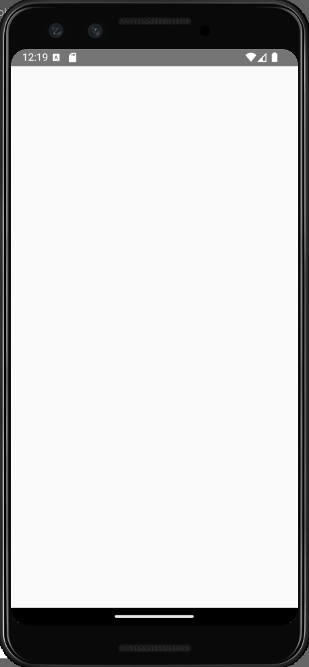
Vamos pegar uma tela vazia...
import React, { Component } from 'react';
import {View, Text, StyleSheet} from 'react-native';
class app extends Component {
render() {
return(
<View>
</View>
);
}
}
export default app;

Slide 12
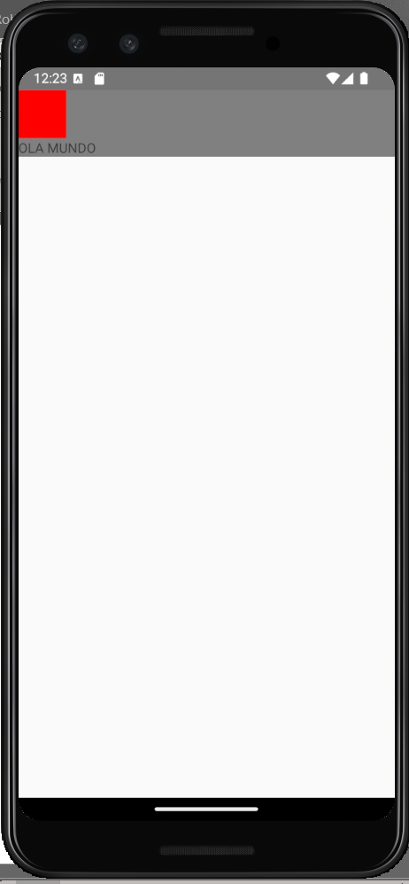
Definindo tamanhos Fixos
import React, { Component } from 'react';
import {View, Text} from 'react-native';
class app extends Component {
render() {
return(
<View style = {{backgroundColor: 'gray'}}>
<View style={{width:50, height: 50, backgroundColor: 'red'}}></View>
<Text>OLA MUNDO</Text>
</View>
);
}
}
export default app;
Views com tamanhos fixos

Slide 13
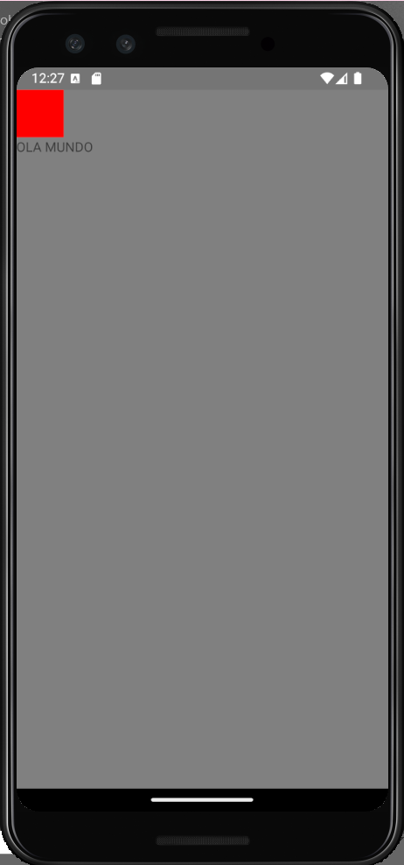
Definindo tamanhos Fixos
import React, { Component } from 'react';
import {View, Text} from 'react-native';
class app extends Component {
render() {
return(
View style = {{flex:1 , backgroundColor: 'gray'}}>
<View style={{width:50, height: 50, backgroundColor: 'red'}}></View>
<Text>OLA MUNDO</Text>
</View>
);
}
}
export default app;
Tornando o tamanho dinâmico com o parâmetro flex
Primeiro aplicando na view principal

Slide 14
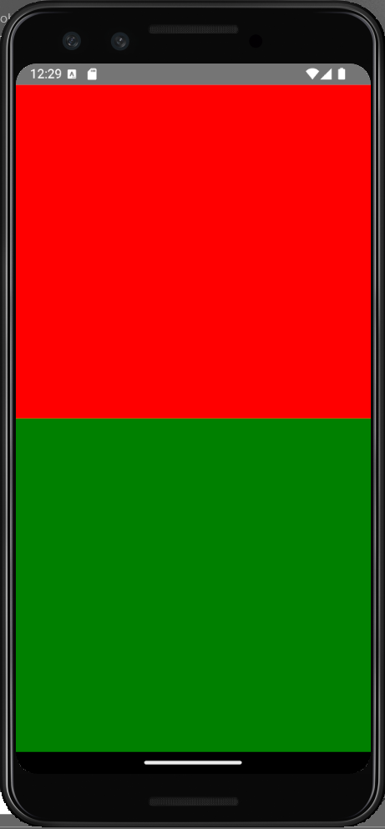
Definindo tamanhos Dinâmicos
import React, { Component } from 'react';
import {View, Text} from 'react-native';
class app extends Component {
render() {
return(
<View style = {{flex:1 , backgroundColor: 'gray'}}>
<View style= {{flex:1, backgroundColor: 'red'}}></View>
<View style= {{flex:1, backgroundColor: 'green'}}></View>
</View>
);
}
}
export default app;
Tornando o tamanho dinâmico com o parâmetro flex
Agora nas 2 views internas
O tamanho das views se ajusta a tela automaticamente

Slide 15
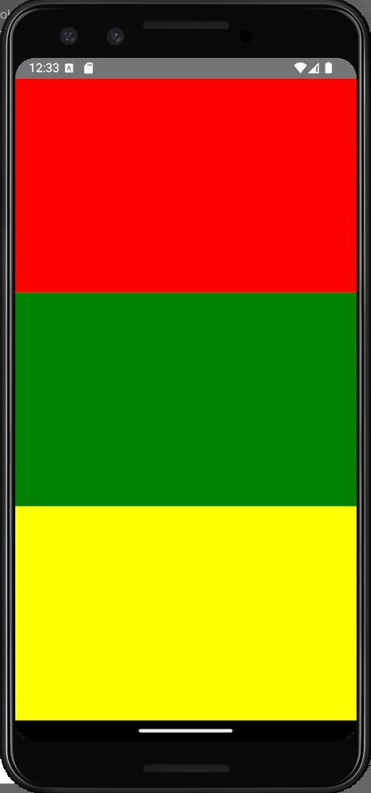
Definindo tamanhos Dinâmicos
import React, { Component } from 'react';
import {View, Text} from 'react-native';
class app extends Component {
render() {
return(
<View style = {{flex:1 , backgroundColor: 'gray'}}>
<View style= {{flex:1, backgroundColor: 'red'}}></View>
<View style= {{flex:1, backgroundColor: 'green'}}></View>
<View style= {{flex:1, backgroundColor: ‘yellow'}}></View>
</View>
);
}
}
export default app;
Tornando o tamanho dinâmico com o parâmetro flex
Agora nas 3 views internas
O tamanho das views se ajusta a tela automaticamente

Slide 16
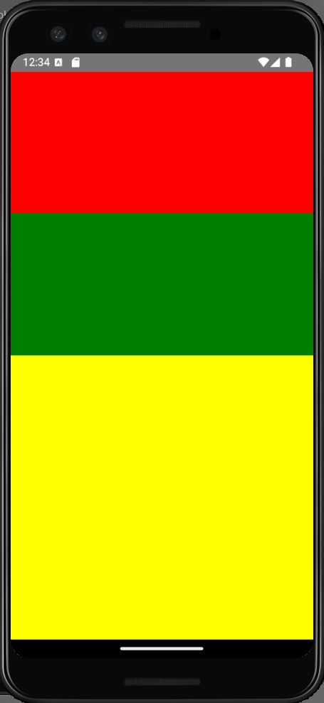
Definindo tamanhos Dinâmicos
import React, { Component } from 'react';
import {View, Text} from 'react-native';
class app extends Component {
render() {
return(
<View style = {{flex:1 , backgroundColor: 'gray'}}>
<View style= {{flex:1, backgroundColor: 'red'}}></View>
<View style= {{flex:1, backgroundColor: 'green'}}></View>
<View style= {{flex:2, backgroundColor: ‘yellow'}}></View>
</View>
);
}
}
export default app;
Tornando o tamanho dinâmico com o parâmetro flex
Agora quero que a amarela seja maior, equivalente a metade da tela
O tamanho das views se ajusta a tela automaticamente

Slide 17
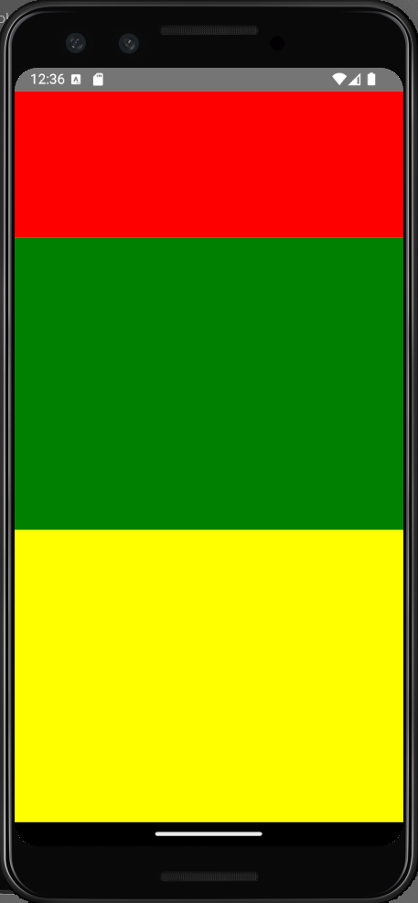
Definindo tamanhos Dinâmicos
import React, { Component } from 'react';
import {View, Text} from 'react-native';
class app extends Component {
render() {
return(
<View style = {{flex:1 , backgroundColor: 'gray'}}>
<View style= {{flex:1, backgroundColor: 'red'}}></View>
<View style= {{flex:2, backgroundColor: 'green'}}></View>
<View style= {{flex:2, backgroundColor: ‘yellow'}}></View>
</View>
);
}
}
export default app;
Tornando o tamanho dinâmico com o parâmetro flex
Agora quero que a amarela e verde sejam maiores que a vermelha, mantendo a devida proporção
O tamanho das views se ajusta a tela automaticamente

Slide 18
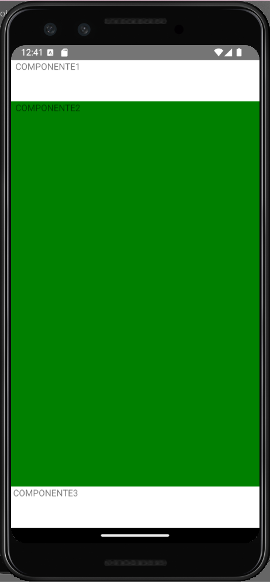
Exemplo de uso
import React, { Component } from 'react';
import {View, Text} from 'react-native';
class app extends Component {
render() {
return(
<View style = {{flex:1 , backgroundColor: 'gray'}}>
<View style= {{height:65, backgroundColor: 'white'}}>
<Text> COMPONENTE1</Text>
</View>
<View style= {{flex:1, backgroundColor: 'green'}}>
<Text> COMPONENTE2</Text>
</View>
<View style= {{height:65, backgroundColor: 'white'}}>
<Text> COMPONENTE3</Text>
</View>
</View>
);
}
}
export default app;
Criando 3 áreas para componentes distintos

Slide 19
Direções e Alinhamentos

Slide 20
Direções e Alinhamentos Propriedades do flex
flexDirection – direção de preenchimento dos componentes [row][column]
justifyContent – alinhamento na coluna [flex-start][flex-end][center]
alignItems – alinhamento na linha [flex-start][flex-end][center]

Slide 21
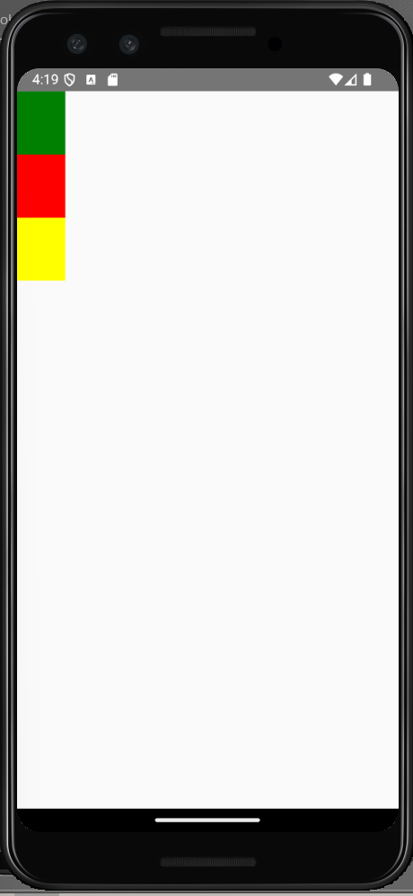
Direções vertical
import React, { Component } from 'react';
import {View, Text} from 'react-native';
class app extends Component {
render() {
return(
<View style = {{flex:1}}>
<View style= {{width: 50, height:65, backgroundColor: 'green'}}></View>
<View style= {{width: 50, height:65, backgroundColor: 'red'}}></View>
<View style= {{width: 50, height:65, backgroundColor: 'yellow'}}></View>
</View>
);
}
}
export default app;
Considere estas 3 views
Por default, as views são colocadas na vertical, em formato de coluna

Slide 22
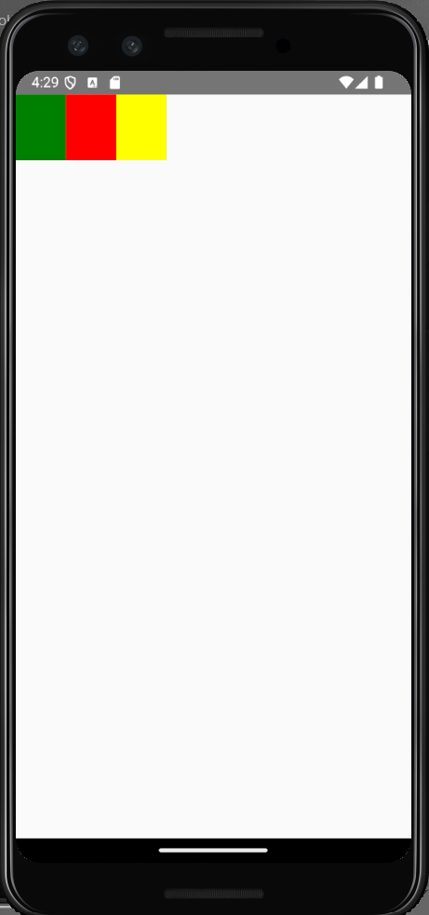
Direção horizontal
import React, { Component } from 'react';
import {View, Text} from 'react-native';
class app extends Component {
render() {
return(
<View style = {{flex:1, flexDirection:"row" }}>
<View style= {{width: 50, height:65, backgroundColor: 'green'}}></View>
<View style= {{width: 50, height:65, backgroundColor: 'red'}}></View>
<View style= {{width: 50, height:65, backgroundColor: 'yellow'}}></View>
</View>
);
}
}
export default app;
Para colocar as views na horizontal use a propriedade flexDirection com o valor “row” (default “column” para direção vertical)

Slide 23
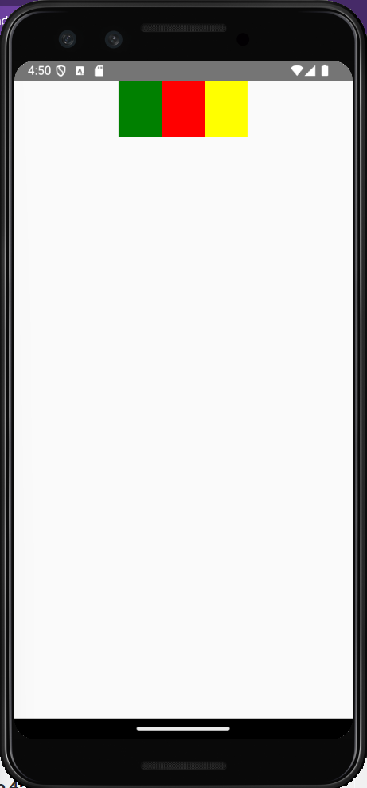
Alinhamentos horizontal
import React, { Component } from 'react';
import {View, Text} from 'react-native';
class app extends Component {
render() {
return(
<View style = {{flex:1, flexDirection:"row“, justifyContent:'center'}}>
<View style= {{width: 50, height:65, backgroundColor: 'green'}}></View>
<View style= {{width: 50, height:65, backgroundColor: 'red'}}></View>
<View style= {{width: 50, height:65, backgroundColor: 'yellow'}}></View>
</View>
);
}
}
export default app;
Para alinhar views, use a propriedade justifyContent com opções “center”, “flex-start”, “flex-end” e “space-between”

Slide 24
Alinhamentos horizontal
import React, { Component } from 'react';
import {View, Text} from 'react-native';
class app extends Component {
render() {
return(
<View style = {{flex:1, flexDirection:"row“, justifyContent:'flex-start'}}>
<View style= {{width: 50, height:65, backgroundColor: 'green'}}></View>
<View style= {{width: 50, height:65, backgroundColor: 'red'}}></View>
<View style= {{width: 50, height:65, backgroundColor: 'yellow'}}></View>
</View>
);
}
}
export default app;
Para alinhar views, use a propriedade justifyContent com opções “center”, “flex-start”, “flex-end” e “space-between”

Slide 25
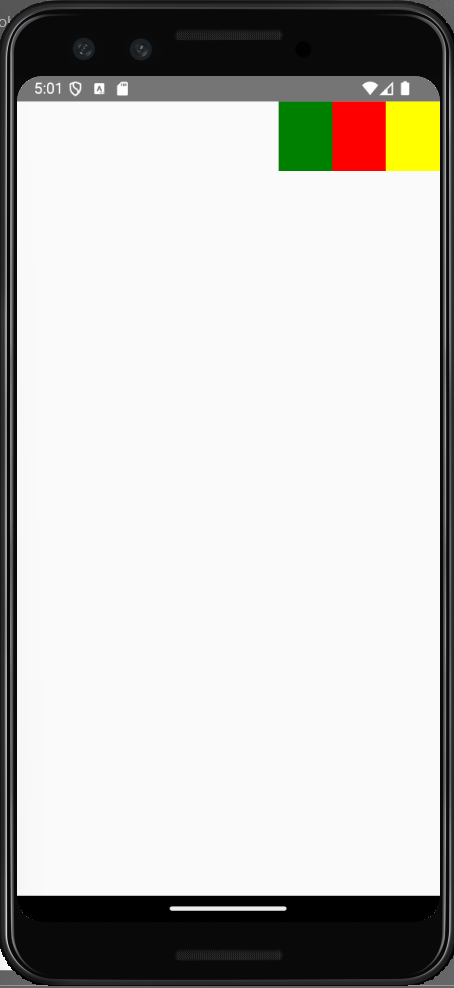
Alinhamentos horizontal
import React, { Component } from 'react';
import {View, Text} from 'react-native';
class app extends Component {
render() {
return(
<View style = {{flex:1, flexDirection:"row“, justifyContent:'flex-end'}}>
<View style= {{width: 50, height:65, backgroundColor: 'green'}}></View>
<View style= {{width: 50, height:65, backgroundColor: 'red'}}></View>
<View style= {{width: 50, height:65, backgroundColor: 'yellow'}}></View>
</View>
);
}
}
export default app;
Para alinhar views, use a propriedade justifyContent com opções “center”, “flex-start” e “flex-end” e “space-between”

Slide 26
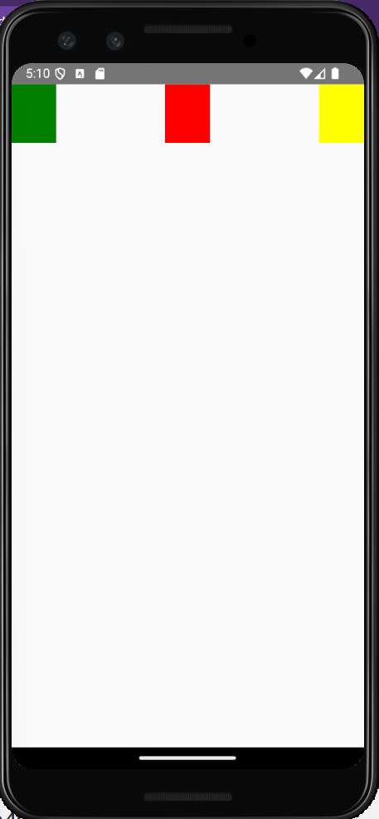
Alinhamentos horizontal
import React, { Component } from 'react';
import {View, Text} from 'react-native';
class app extends Component {
render() {
return(
<View style = {{flex:1, flexDirection:"row“, justifyContent:’space-between'}}>
<View style= {{width: 50, height:65, backgroundColor: 'green'}}></View>
<View style= {{width: 50, height:65, backgroundColor: 'red'}}></View>
<View style= {{width: 50, height:65, backgroundColor: 'yellow'}}></View>
</View>
);
}
}
export default app;
Para alinhar views, use a propriedade justifyContent com opções “center”, “flex-start”, “flex-end” e “space-between”

Slide 27
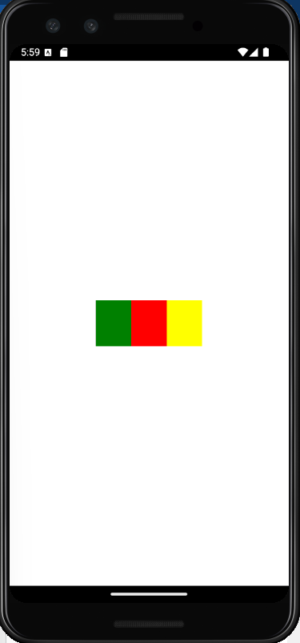
Alinhamentos vertical
import React, { Component } from 'react';
import {View, Text} from 'react-native';
class app extends Component {
render() {
return(
<View style = {{flex:1, flexDirection:"row“, justifyContent:'center’, alignItems:'center'}}>
<View style= {{width: 50, height:65, backgroundColor: 'green'}}></View>
<View style= {{width: 50, height:65, backgroundColor: 'red'}}></View>
<View style= {{width: 50, height:65, backgroundColor: 'yellow'}}></View>
</View>
);
}
}
export default app;
Para alinhar views verticalmente, use a propriedade alignItems com opções “center”, “flex-start”, “flex-end”, “baseline” e “strech”

Slide 28
Grupos de Estilo E Tamanhos

